Slide 1
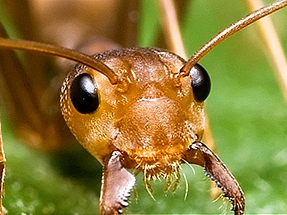
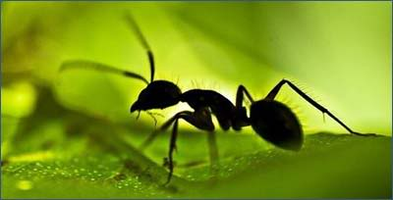
Mravi

Slide 2
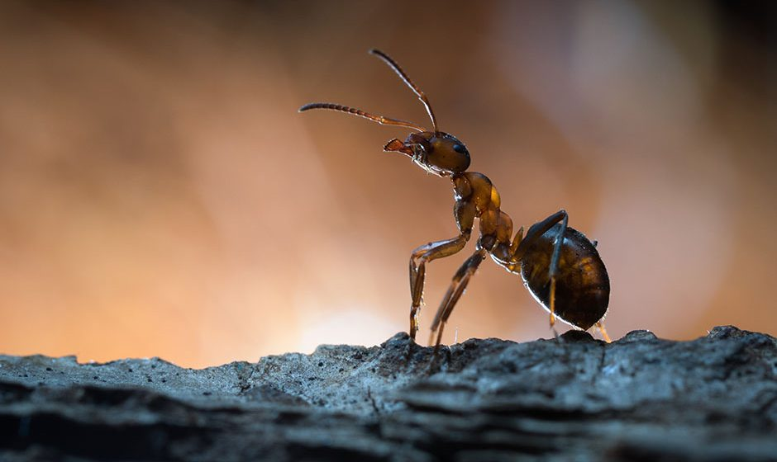
Mravi spadaju u porodicu kukaca
koja živi u velikim zadružnim
zajednicama
Pripadaju redu opnokrilaca
Dio su nadporodice žalčara
Mužjaci i ženke mogu biti
krilati, no više je jedinki koje su
beskrilne
Svi imaju otrovnu žlijezdu
koja uglavnom izlučuje
Mravlju kiselinu

Slide 3
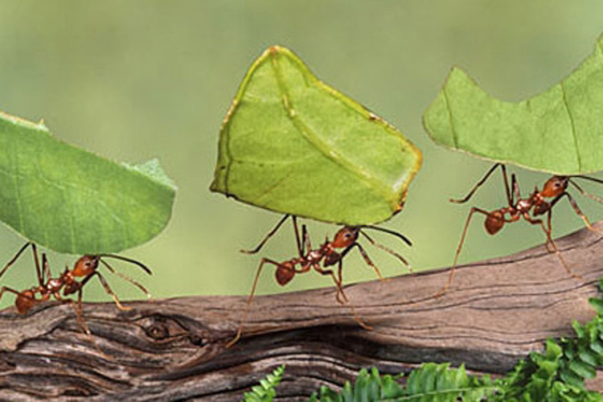
Kiselinu ispuštaju pomoću
žalca, a ako ga nemaju, načine
najprije čeljustima ranu, pa je
pošpricaju kiselinom
Po veličini glave te prema
poslovima među njima se često
razlikuju "radnici" i "vojnici„
Mravi formiraju kolonije

Slide 4
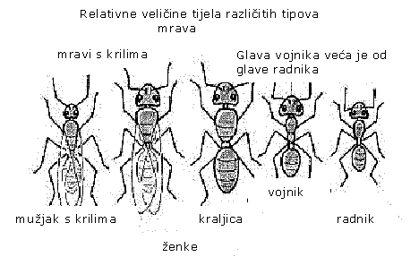
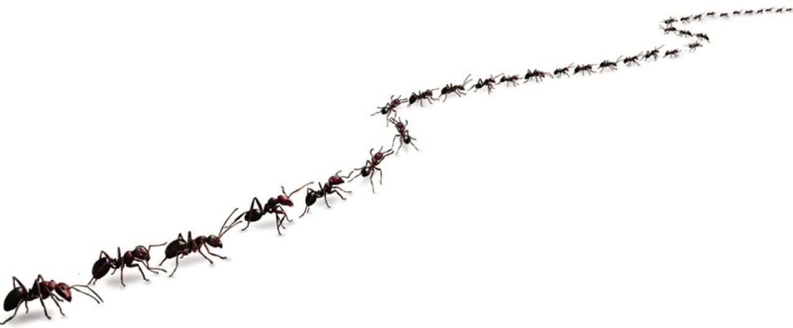
Veće kolonije uglavnom se
sastoje od sterilnih, bezkrilnih ženki
koje formiraju kaste „radnika“,
„vojnika“, ili drugih specijaliziranih
grupa
Skoro sve kolonije mrava također
sadrže nekoliko plodnih mužjaka koji
se nazivaju „trutovima“, i jednu ili više
plodnih ženki koje se nazivaju "kraljicama"

Slide 5
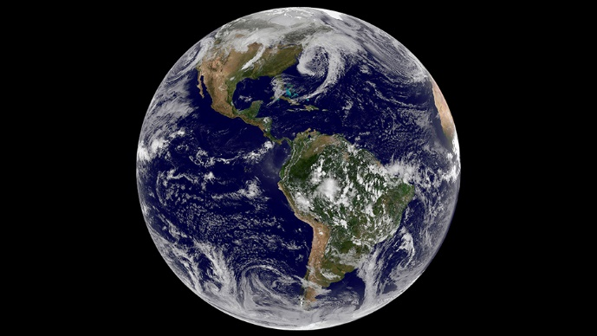
Mravi su kolonizirali skoro
svaki dio Zemlje
Jedina mjesta koja nisu
prirodna staništa mrava su
Antarktik i nekoliko udaljenih
ili pak negostoljubivih otoka

Slide 6
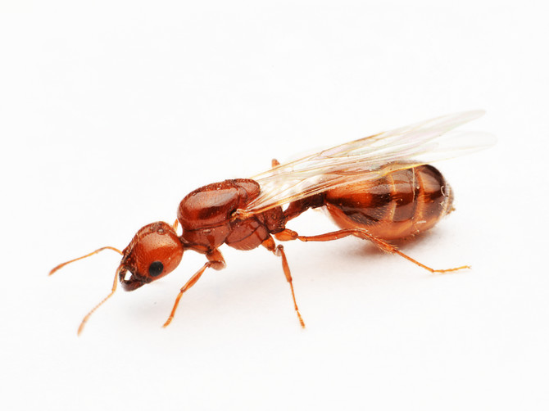
USPOREDITE

Slide 7
MRAVINJAK

Slide 8
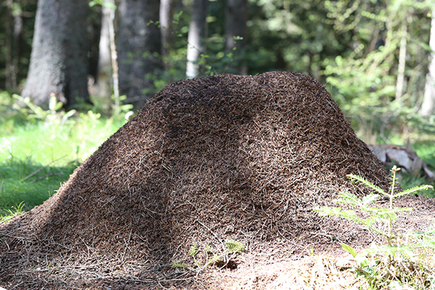
MRAVI SU POZNATI KAO VRSNI GRADITELJI

Slide 9
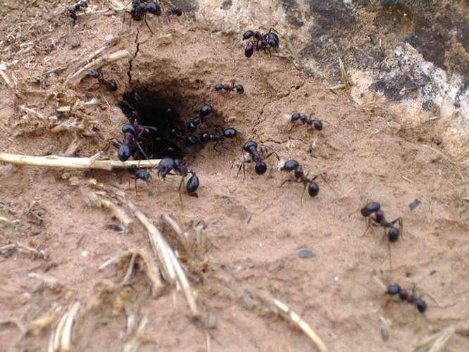
Opis mravinjaka
Svi mravi iz jednog mravinjaka tvore
tijesno povezanu zajednicu.
Žive u trulim stablima, zemlji ili grade
humke od nanesene tvari.
Međusobno se raspoznaju po mirisu.
Mravi svoj mravinjak mogu pronaći
pomoću mirisa.
U mravinjacima mravi
održavaju veliku čistoću.

Slide 10
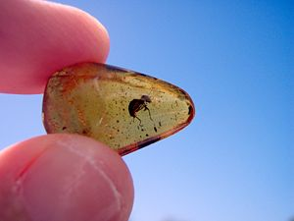
Evolucija
Do sada najstariji nalaz mrava je nađen i sačuvan u jantaru što dokazuje, da su u vrijeme prije oko 92 milijuna godina oni već nastanjivali zemlju.
Pretpostavlja se da su se prvi mravi pojavili u razdoblju krede prije oko 130 milijuna godina.

Slide 11
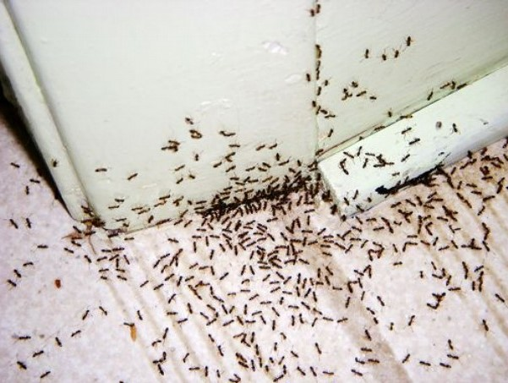
MRAV U KUĆI
Iako su mravi zanimljive životinje,
te su u prirodi korisni insekti,
u kućama i stanovima se
najčešće smatraju štetočinama,
pa ih se ljudi žele riješiti.

Slide 12
FARAONSKI MRAV

Slide 13
MRAV PANDA

Slide 14
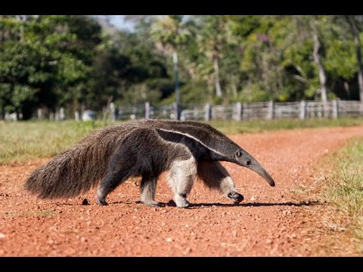
MRAVOJED
uopće nemaju zube već samo dugačku njušku u obliku surle koja završava malenim ustima s vrlo dugačkim jezikom.
Kao što im ime govori, mravojedi se hrane gotovo isključivo mravima i termitima.
Maksimirski ZOO ima mravojeda
po imenu Oliver

Slide 15
ZANIMLJIVOSTI
1. Mravi mogu podići teret 50 puta
teži od njihove težine samo sa svojom
donjom čeljusti
2. Kod nekih mravljih vrsta, mravi
ratnici upotrebljavaju svoje specijalno
modificirane glave da sa njima zatvore
ulaze u mravinjak
3. Neke vrste mrava štite biljke u
zamjenu za hranu i zaklon
4. Totalna biomasa svih mrava na Zemlji je
približno jednaka totalnoj biomasi svih ljudi
na Zemlji
5. Mravi nekad uzgajaju insekte drugih vrsta

Slide 16
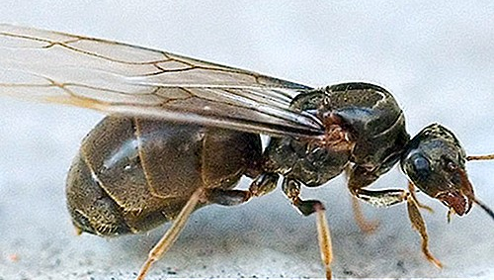
6. Neke vrste mrava će držati kao
zarobljenike druge vrste mrava
7. Mravi su živjeli u isto vrijeme
kada i dinosauri
8. Mravi su započeli sa
„poljoprivredom“ puno prije ljudske
vrste
9. Neke vrste mrava stvaraju tzv.
„superkolonije“ koje se mogu
prostirati i tisuće kilometara
10. Mravi prate mirisne tragove
ostavljene od mrava „scouta“
prilikom prikupljanja hrane

Slide 17
Hvala na paŽnji
Hana Žarković 5.a

